Slide 1

프로그래밍 기초 및 응용
프로그래밍 언어 응용
심규영

Slide 2
목록
문제1) 프로젝트 생성
문제2) 라이브러리 설정
문제3) 프로그램 구성
문제4) 프로그램 작성

Slide 3


문제1) 프로젝트 생성
프로젝트명 : UserManager
자바버전 : Java 17 (Java8 이상)
DBMS: MySQL 8
개발도구: Eclipse, Workbench

Slide 4
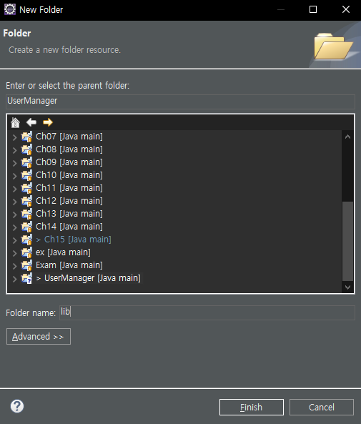


문제2) 라이브러리 설정
프로젝트 – 새폴더 – lib 생성
– mysql-connector-java-8.0.29.jar 이동

Slide 5
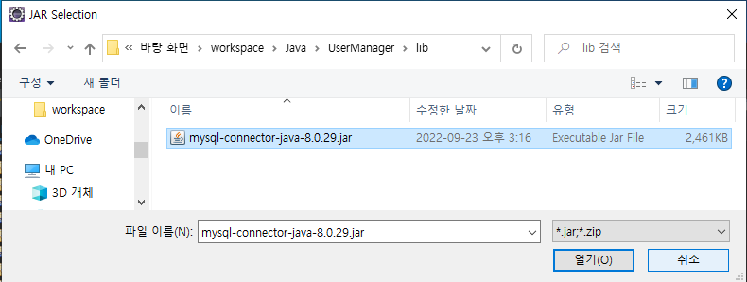
문제2) 라이브러리 설정
프로젝트 – Build Path
– Add External Archives… 선택
– mysql-connector-java-8.0.29.jar 선택

Slide 6
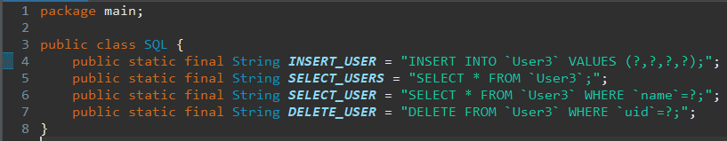
문제3) 프로그램 구성
프로젝트 – new – Class – 패키지명 : main / 클래스명 : SQL 생성

Slide 7
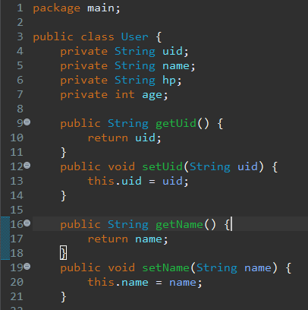
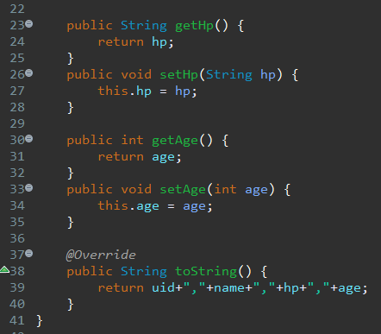
문제3) 프로그램 구성
프로젝트 – new – Class – 패키지명 : main / 클래스명 : User 생성

Slide 8
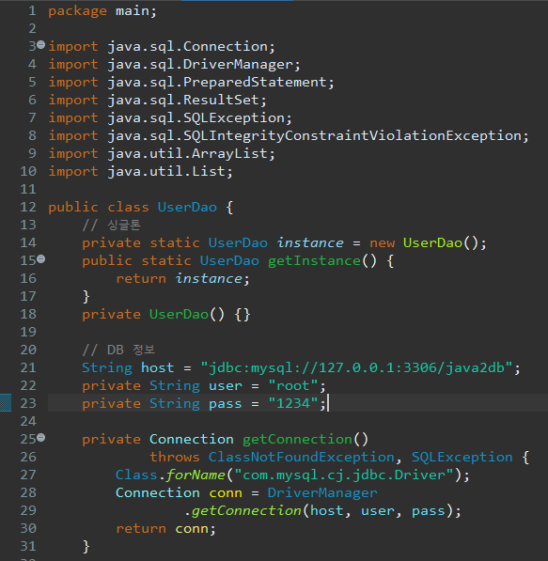
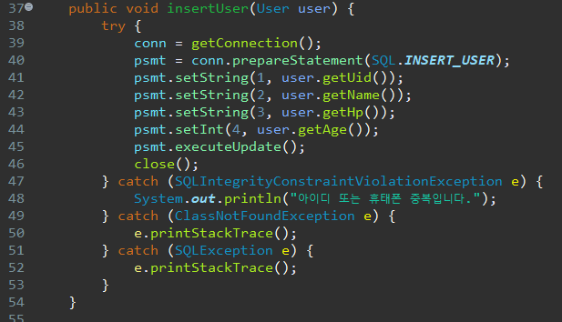
문제3) 프로그램 구성
프로젝트 – new – Class – 패키지명 : main / 클래스명 : UserDao 생성 -1

Slide 9
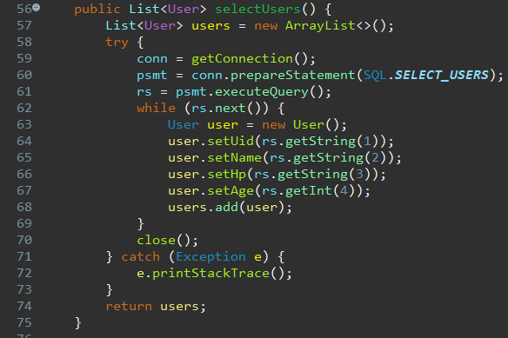
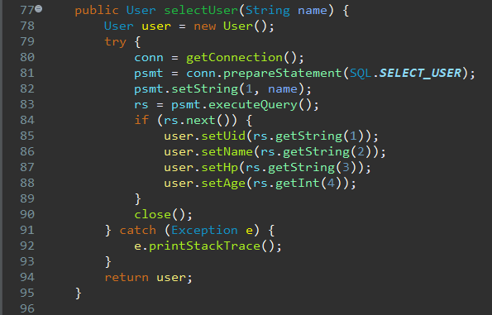
문제3) 프로그램 구성
프로젝트 – new – Class – 패키지명 : main / 클래스명 : UserDao 생성 - 2

Slide 10
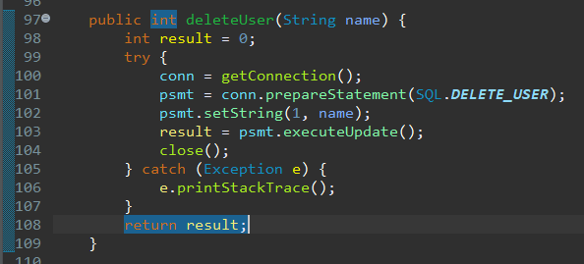
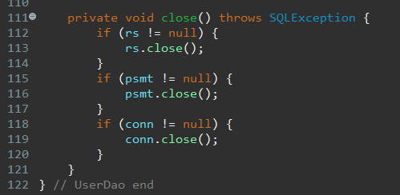
문제3) 프로그램 구성
프로젝트 – new – Class – 패키지명 : main / 클래스명 : UserDao 생성 - 3

Slide 11
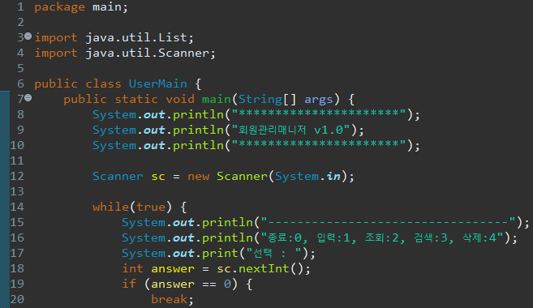
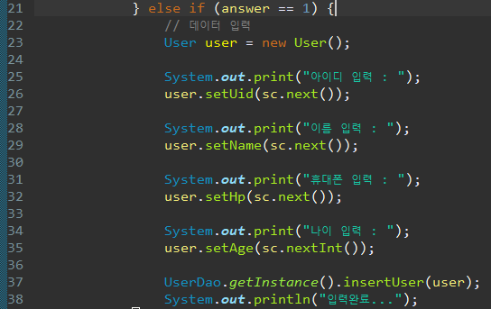
문제3) 프로그램 구성
프로젝트 – new – Class – 패키지명 : main / 클래스명 : UserMain 생성 - 1

Slide 12
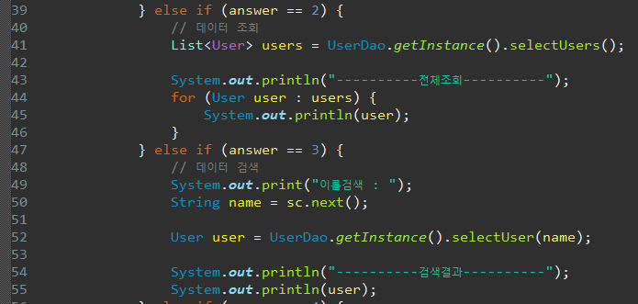
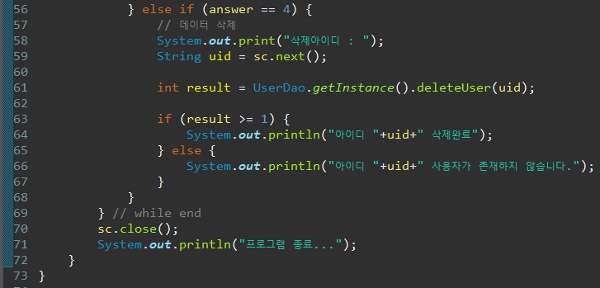
문제3) 프로그램 구성
프로젝트 – new – Class – 패키지명 : main / 클래스명 : UserMain 생성 - 2

Slide 13
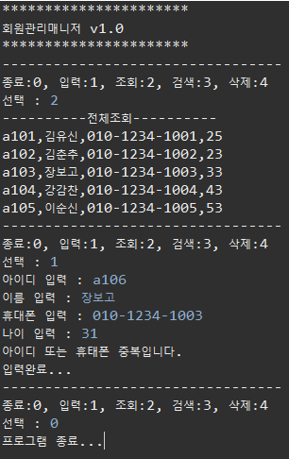
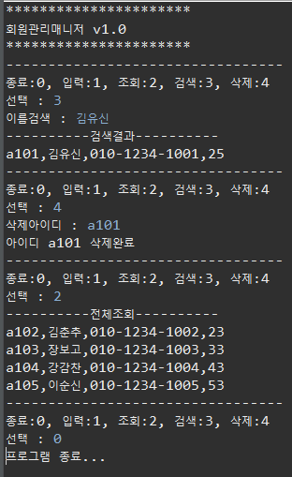
문제4) 프로그램 작성

